Slide 1
Minimax og fordelene ved brugen Alpha Beta Pruning

Slide 2
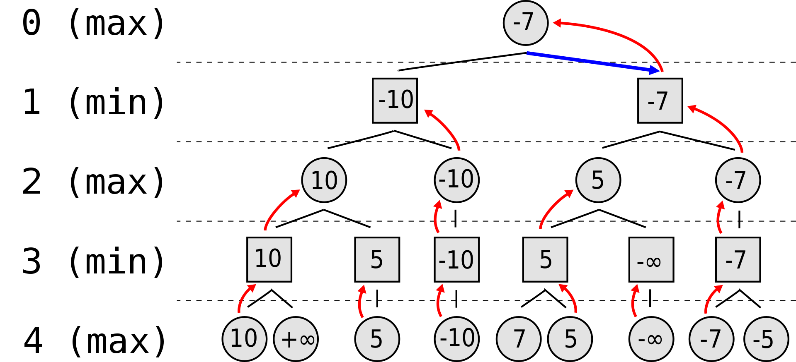
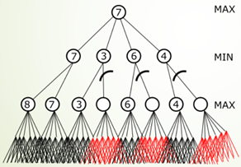
Minimax VS UCT
Raghuram Ramanujan - Adversarial Search Spaces and Sampling-Based Planning
Minimax – Skak
UCT – Go og KriegSpiel
Alpha Beta Pruning Modification

Slide 3
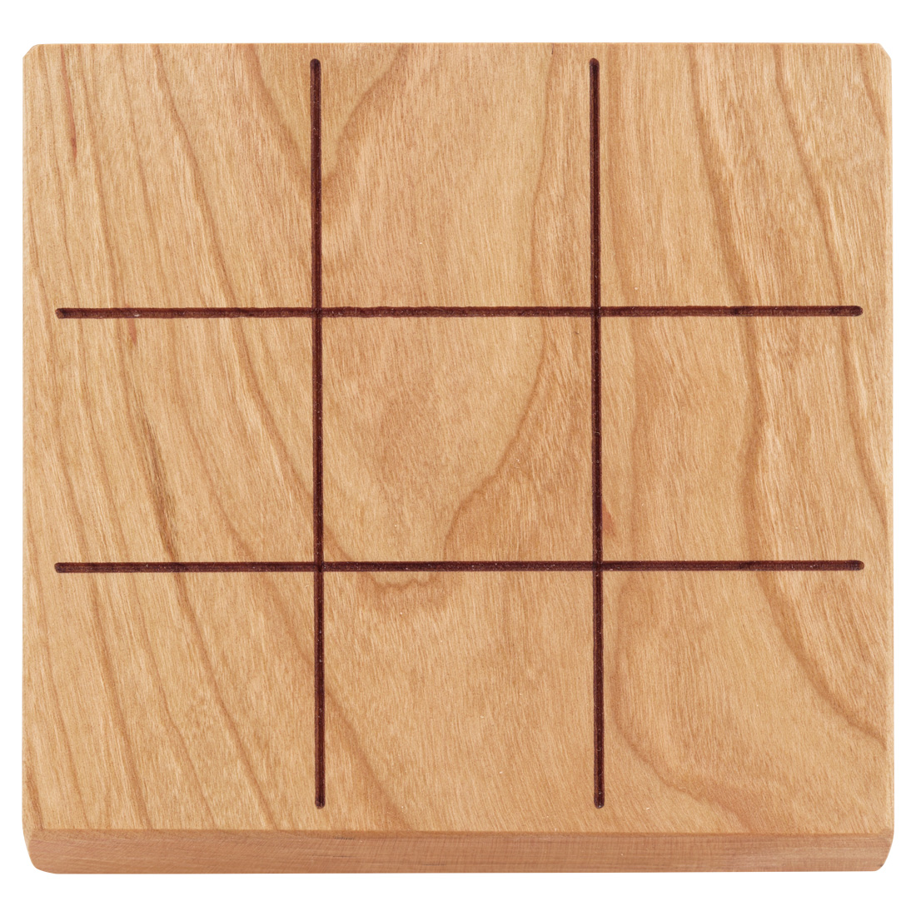
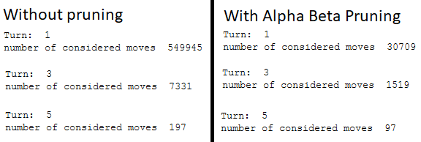
Undersøgelsen
Teste trin forbedringer ved brug af Minimax med Alpha Beta Pruning på et Tic-Tac-Toe spil.
Hvad gjorde vi – implementation til undersøgelsen
Hvad var resultatet – 80% - 93%
Fremtidige undersøgelser – andre spil

